Slide 1

Эпонимы среди брендов
Работа
ученицы 9б класса
МБОУ «Лицей №23»
Чернега Таисии.

Slide 2

Что такое эпоним?
Эпони́м (в науке) — название явления (например, болезни), понятия, структуры или метода по имени человека, впервые обнаружившего или описавшего их (отёк Квинке, закон Вакернагеля и т. п.).
Эпонимами называют любые имена собственные, ставшие именами нарицательными.
https://ru.wikipedia.org/wiki/Эпоним

Slide 3
Задача:
-ознакомиться с понятием «эпоним», изучив названия брендов, образованных от имен, фамилий или прозвищ людей

Slide 4
Состав и структура словаря
Каждая словарная статья посвящена одному эпониму и состоит из трех частей.
В первой части дано определение слова, во второй-история бренда и элементы биографии человека, его создавшего или принимавшего непосредственное участие в его создании, в третьей-этимология названия.

Slide 5
Оглавление
Адидас
Бетси
Версаче
Гуччи
Доктор Мартенс
Живанши
Зара
Йооп
Клоэ
Ливай Страус
Макс Мара
Найк
Оскар де ла Рента
Пандора
Нина Риччи
Сэр Оливер
Умбро
Фенди
Черутти
Шанель
Эконика

Slide 6
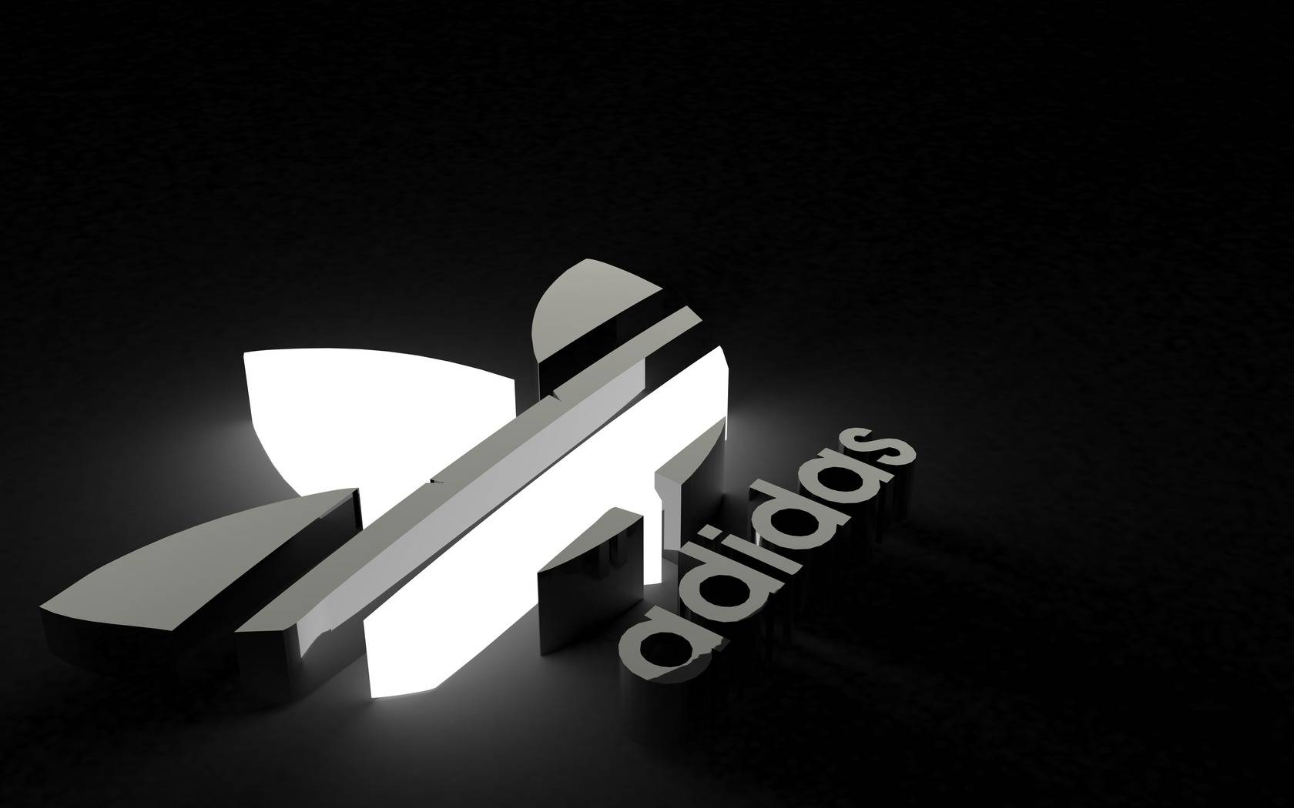
“Impossible is nothing”
“Join the party”

Slide 7

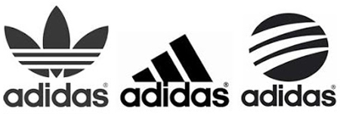
Что это такое?
Adidas AG (рус. произн. «адида́с», от имени Ади (Адольфа) Дасслера)- немецкий промышленный концерн, специализирующийся на выпуске спортивной обуви, одежды и инвентаря.
https://ru.wikipedia.org/wiki/Adidas

Slide 8
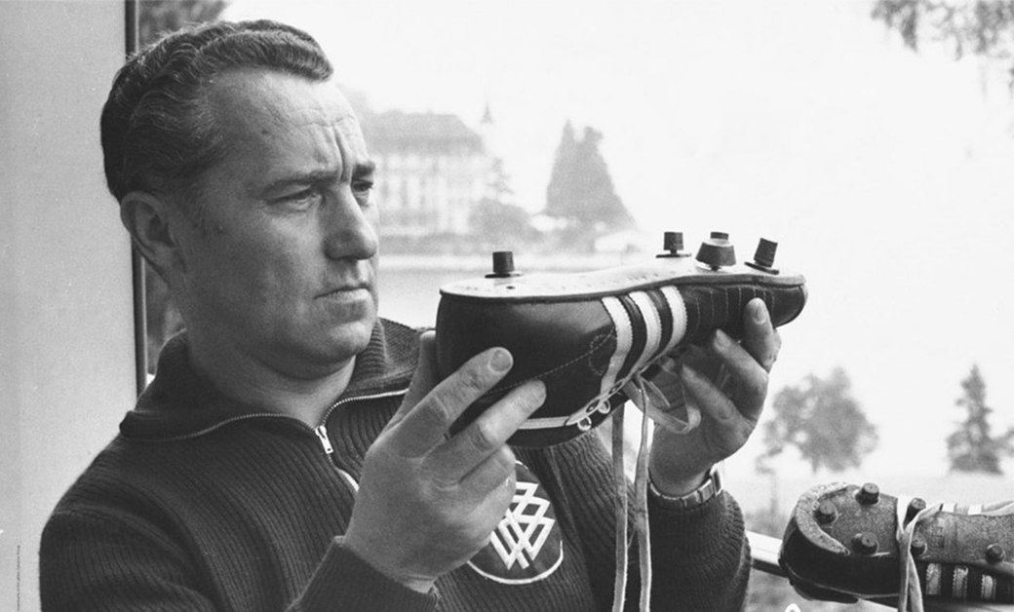
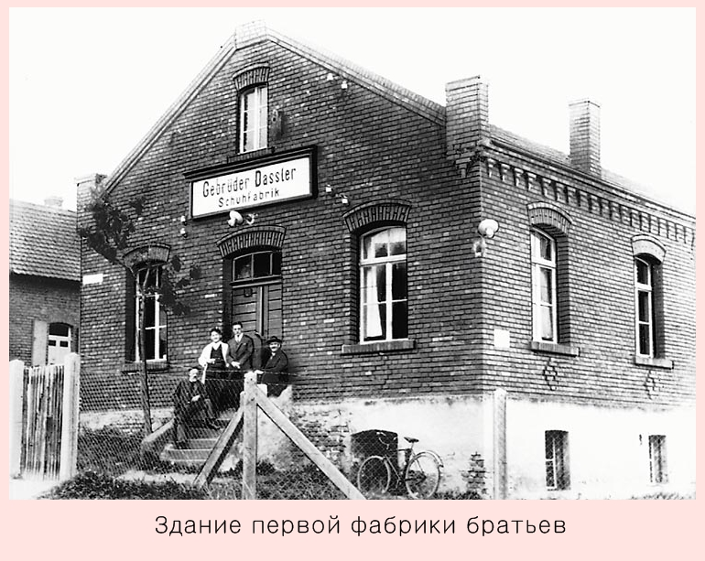
История бренда
В начале 1920 года Дасслеры решили организовать семейное дело - пошив обуви.
В июле 1924 года семья уже основала компанию «Обувная фабрика братьев Дасслер»

Slide 9
История компании
С 1936 года «Дасслер» стал признанным в Германии стандартом спортивной обуви.
После второй мировой войны семейное дело братьям пришлось поднимать почти с нуля.

Slide 10

История компании
Семейное предприятие Дасслеров было поделено пополам: Адольф Дасслер стал владельцем фирмы Adidas, а Рудольф — фирмы Puma.
Весной 1948 братья Дасслер разделили компанию.

Slide 11
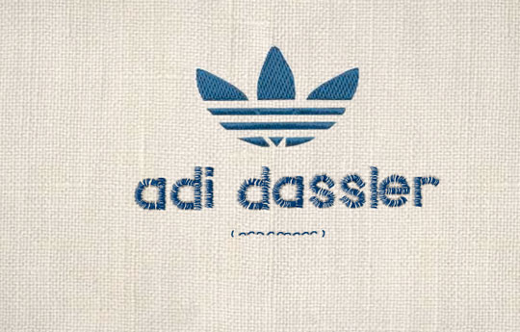
Этимология названия
Получив свою часть семейного предприятия, Адольф «Ади» («Adi») Дасслер называет свою фирму Adidas.
Не отказываясь от славы названия Dassler, Ади Дасслер использует свою, уже известную в спортивном мире фамилию и прибавляет к ней свое имя: из Adi Dassler образуется Adidas.

Slide 12
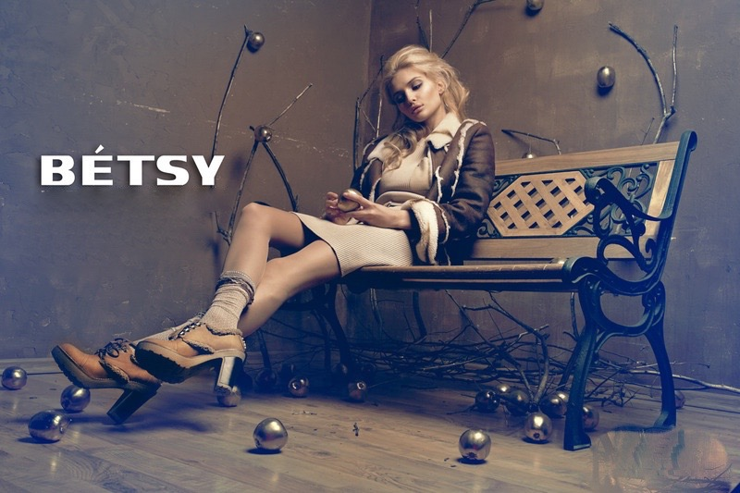

Slide 13

Что это такое?
BETSY (Бе́тси, русское произношение «Бэтси») – молодежная линейка женской обуви британского производителя J&Elisabeth.
https://wiki.wildberries.ru/brands/betsy

Slide 14

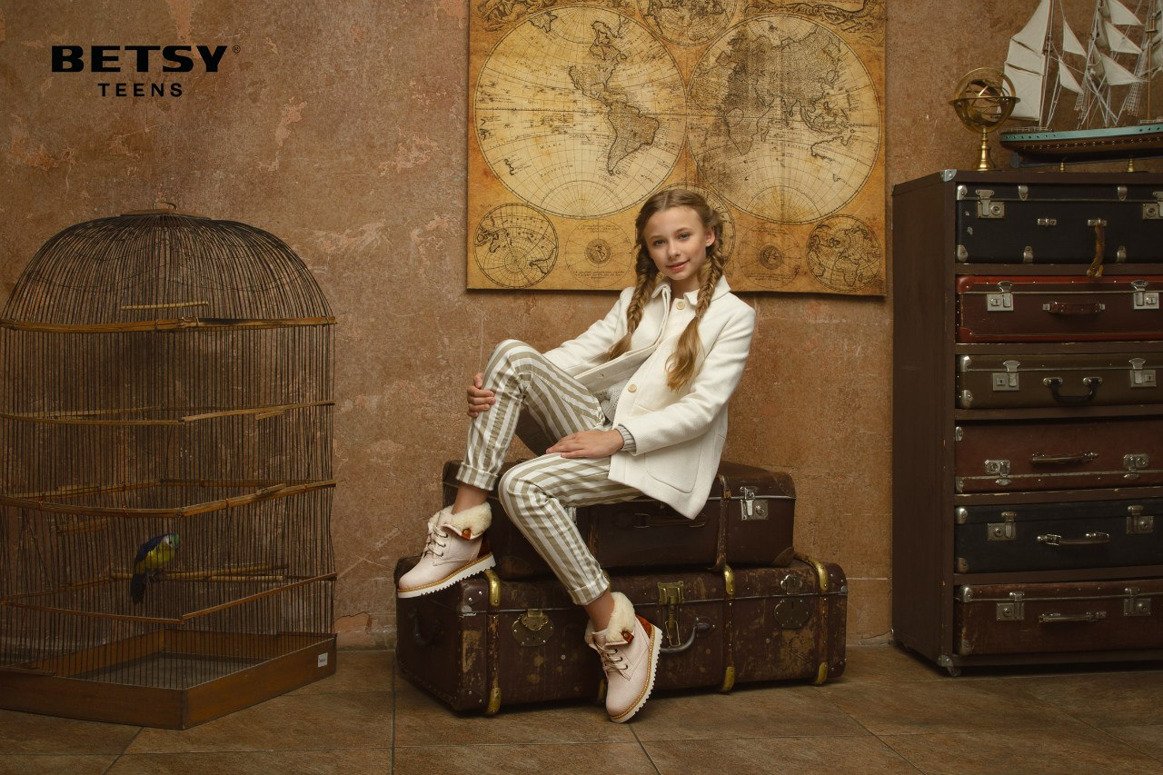
История бренда.
Марку BETSY создала девушка по имени Ребекка – приемная дочь одного из мэтров мира обувной моды, создавшего линейку обуви J&Elisabeth.

Slide 15


Этимология названия
Идея названия для нового бренда возникла сразу. Бетси-это уменьшительно-ласкательная форма от имени Элизабет, основы марки J&Elisabeth.

Slide 16
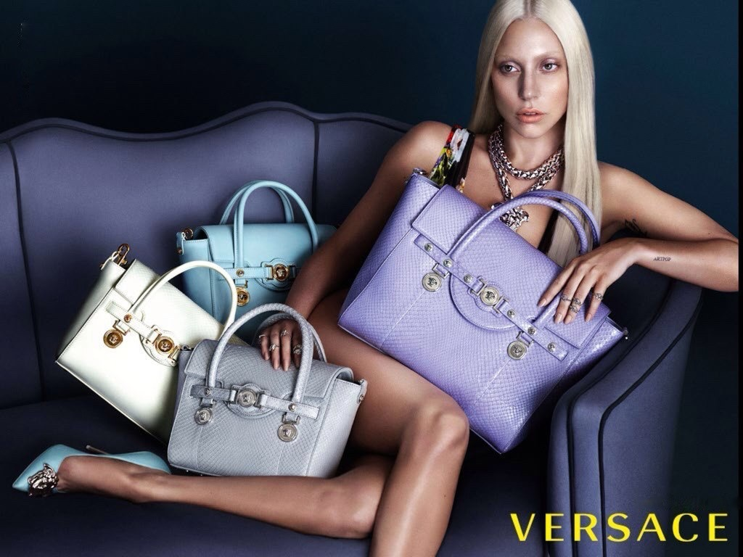

Slide 17
Что это такое?
Versace (Версаче) – итальянский люксовый бренд, специализирующийся на производстве женской, мужской и детской одежды, нижнего белья, обуви, аксессуаров.
https://ru.wikipedia.org/wiki/Versace
https://wiki.wildberries.ru/brands/versace

Slide 18

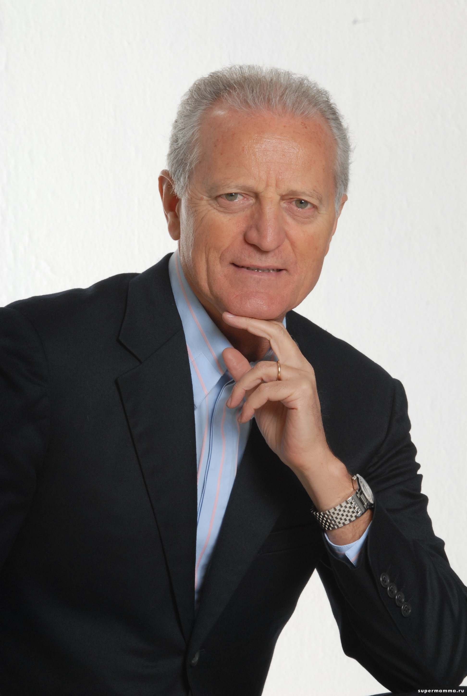
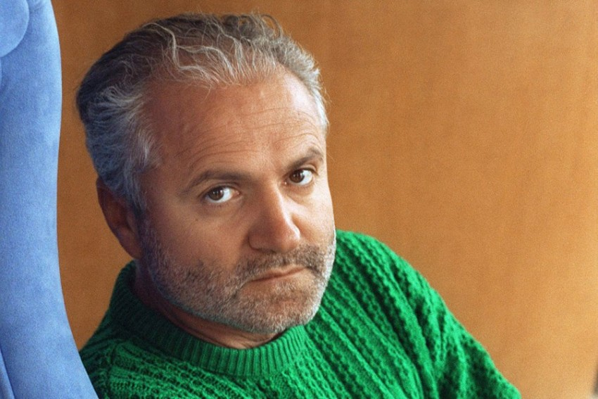
История бренда
Санто Версаче
Джанни Версаче
Модный дом Gianni Versace основан в 1978 году Джанни Версаче и его братом Санто в Италии.

Slide 19
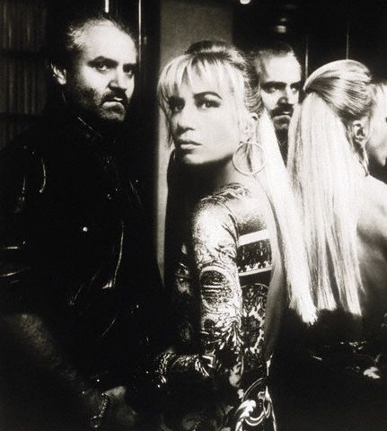
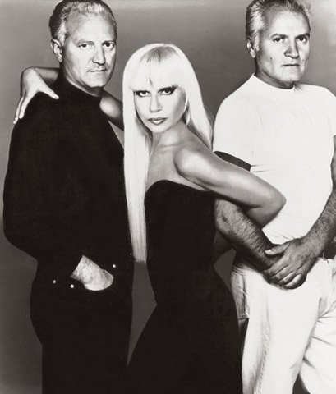
С момента основания бренда Джанни начал работать над созданием коллекций, Санто-вести финансовые дела компании.Через несколько лет к семейному бизнесуподключилась их сестра-донателла:она была ответственная за имидж Модного дома.

Slide 20
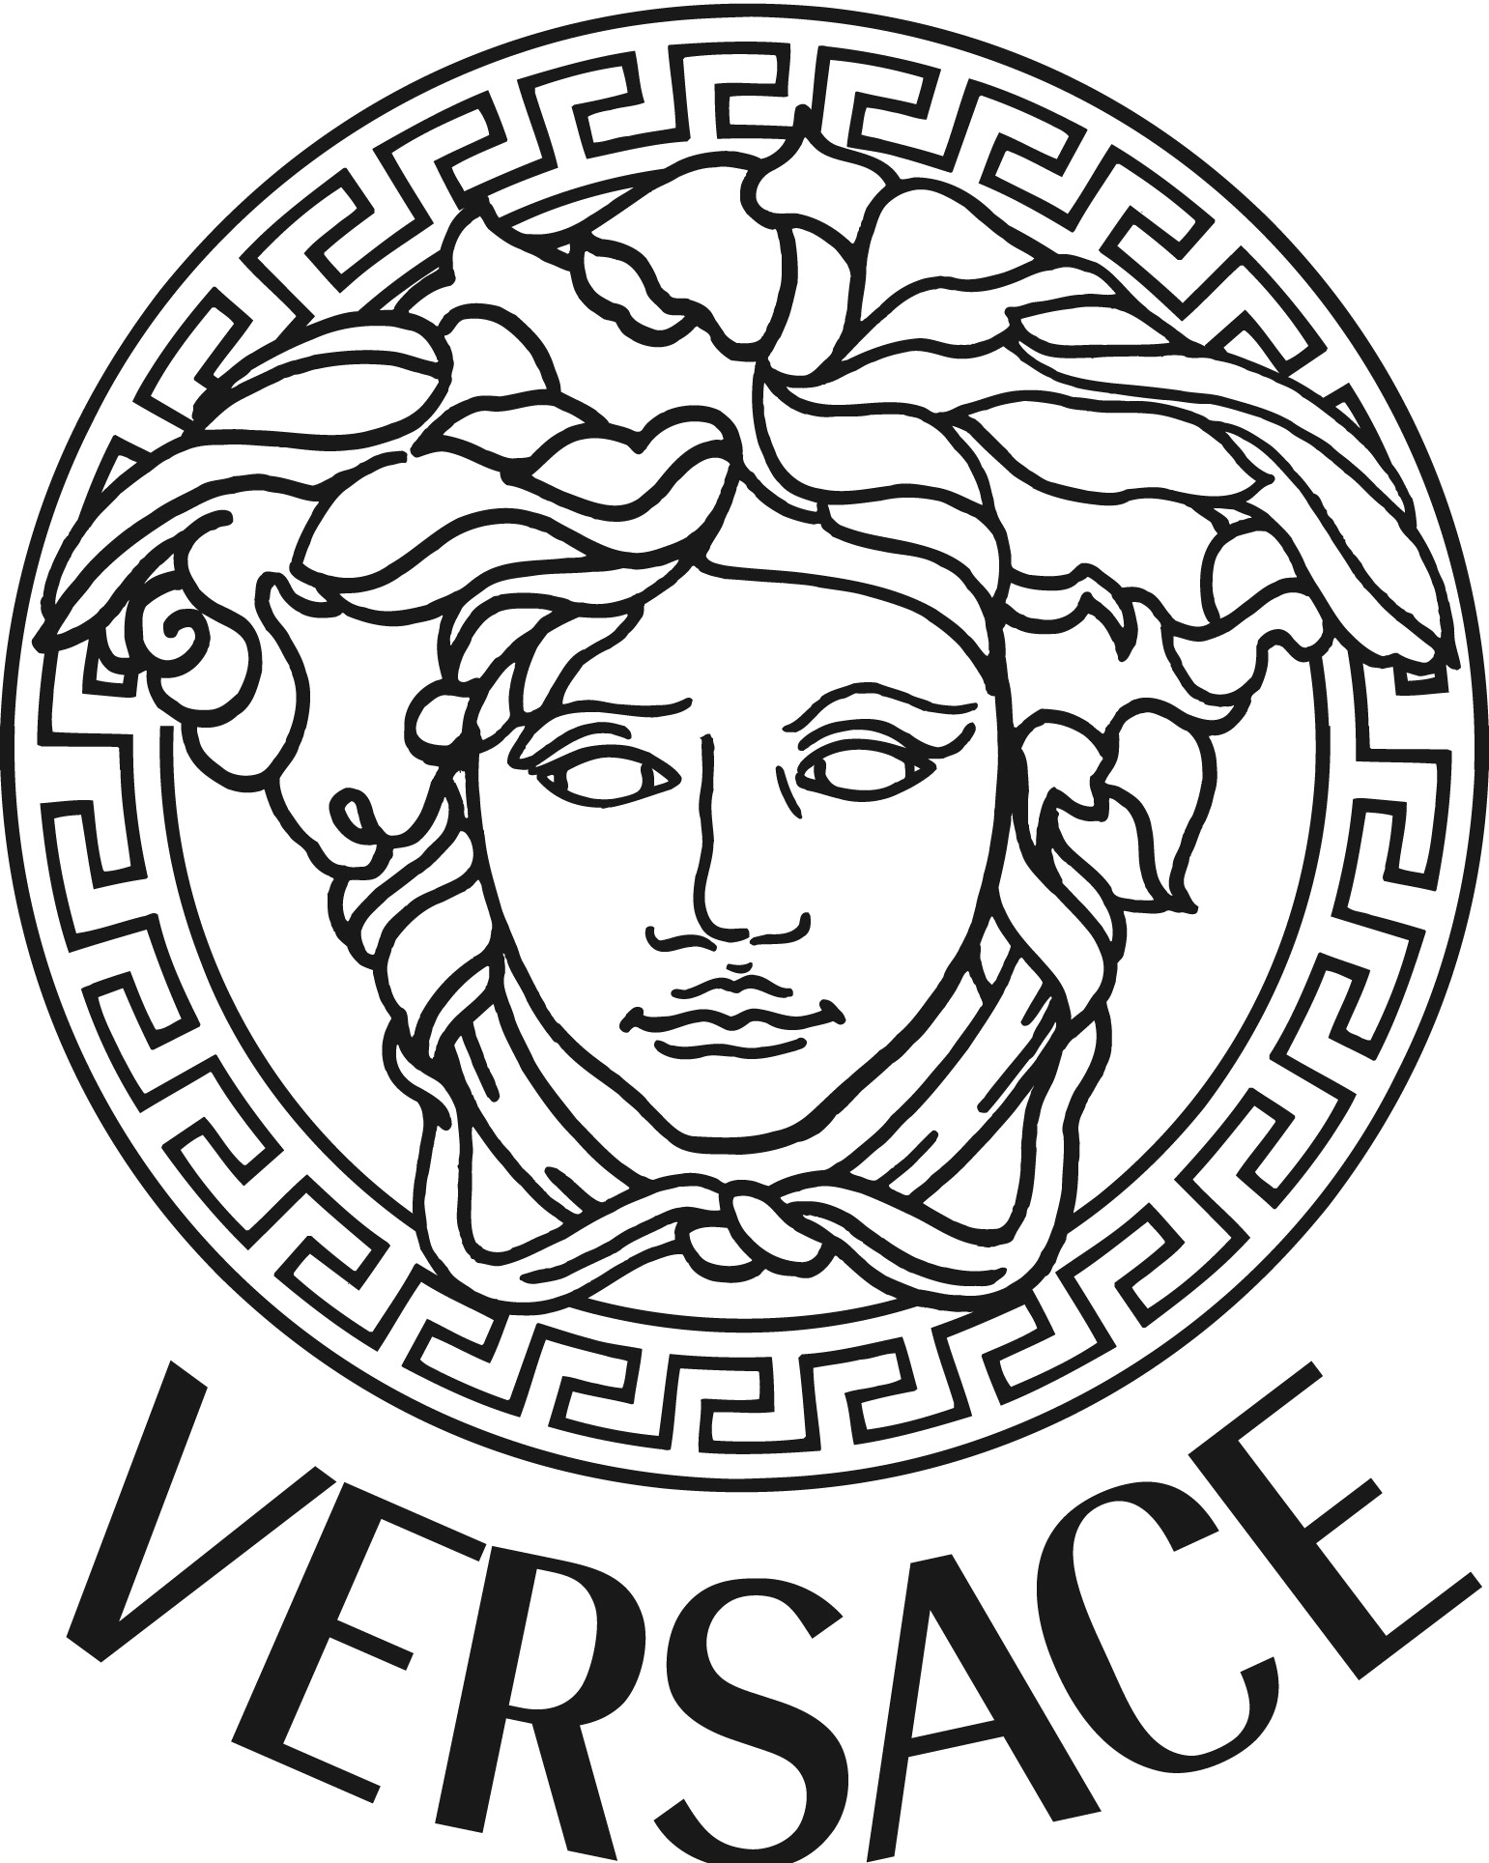
Логотипом бренда является изображение головы Медузы Ронданини – копия Горгоны, украшавшей щит статуи Афины Парфенос.

Slide 21
Этимология названия
Назван в честь своих же основателей.

Slide 22
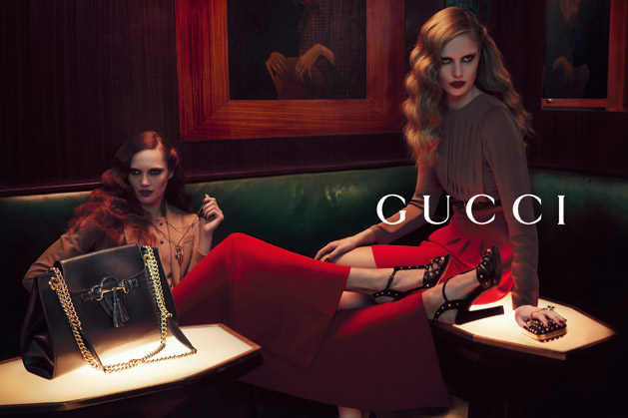

Slide 23
Что это такое?
Гуччи (итал. Gucci)- итальянский дом моды, производитель одежды парфюмерии, аксессуаров и текстиля.
https://ru.wikipedia.org/wiki/Gucci
https://wiki.wildberries.ru/brands/gucci

Slide 24

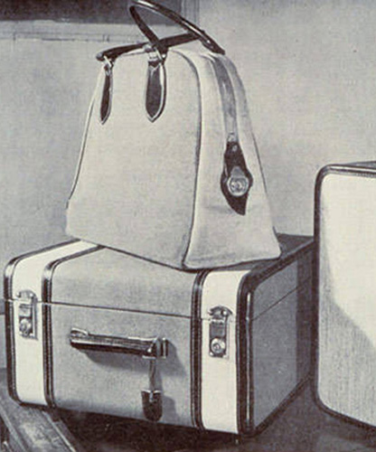
История бренда
В начале 1900-х молодой человек покидает родную страну и на протяжении нескольких лет живет в Англии.
Гуччо Гуччи родился 26 марта 1891 года во Флоренции, Италия, в семье простого ремесленника.
В 1921 году Гуччо Гуччи возвращается в Италию, чтобы запустить собственное производство изделий из натуральной кожи.

Slide 25
История бренда
Главным помощником отца становится старший сын Альдо.
После смерти Гуччо Гуччи при разделе наследства разгорелся большой скандал, который перетек в многолетние судебные тяжбы.
В результате длительных разбирательств ровно половина акций досталось старшему Альдо, который и возглавил фирму.

Slide 26

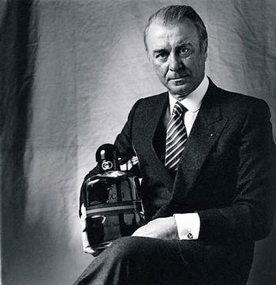
Этимология названия
Назван в честь своего же основателя- Гуччо Гуччи.

Slide 27
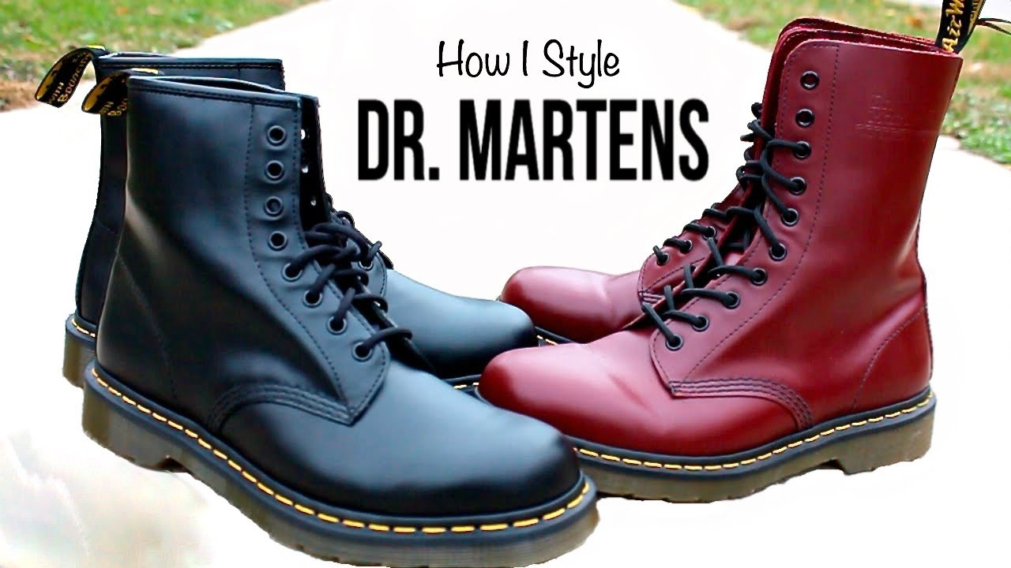


Slide 28

Что это такое?
Dr. Martens (До́ктор Ма́ртенс) – обувной бренд британской компании AirWair Ltd.
https://wiki.wildberries.ru/brands/dr-martens

Slide 29

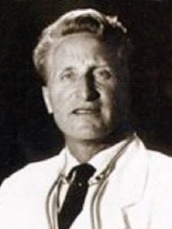
История бренда
Весной 1945 года молодой врач Вермахта Клаус Мертенс вывихнул лодыжку из-за жестких армейских ботинок.
Тогда он решил создать обувь по образцу военной, но более удобную и мягкую.

Slide 30
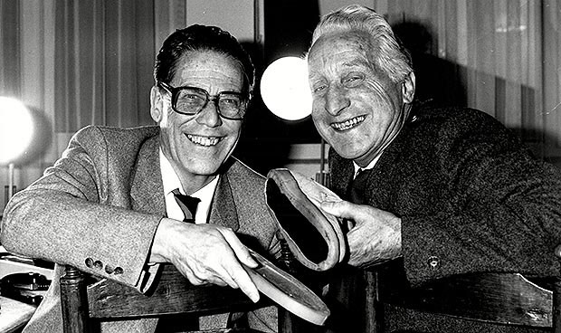

История бренда
О новой обуви Клаус Мертенс рассказал своему коллеге-врачу Герберту Функу, уроженцу Люксембурга.
Обувь Мертенса и Функа имела успех среди немецкого населения, и в 1952 году предприниматели запустили крупную фабрику в Мюнхене.
Клаус Мертенс и Герберт Функ

Slide 31
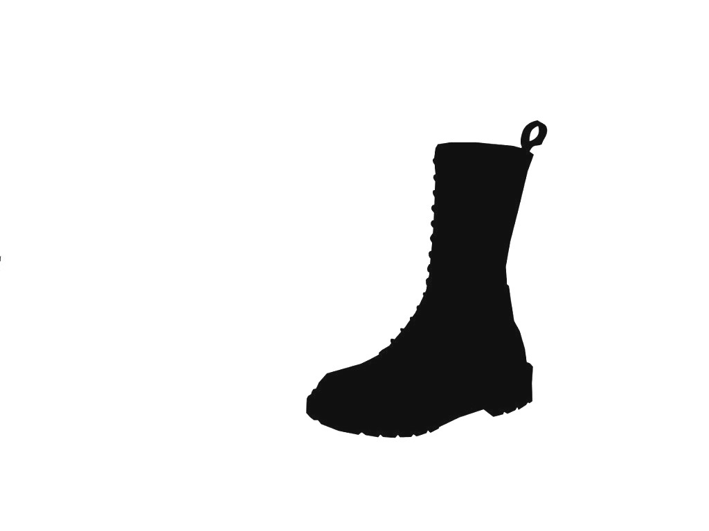
История бренда
После приобретения лицензии на производство подошвы, разработанной Клаусом Мертенсом, компания R. Griggs & Co начала разработку собственной модели обуви.

Slide 32

Этимология названия
Ботинки назвали Dr. Martens (Dr. Märtens (нем.)) в честь изобретателя подошвы, но изменив фамилию на английский манер.

Slide 33
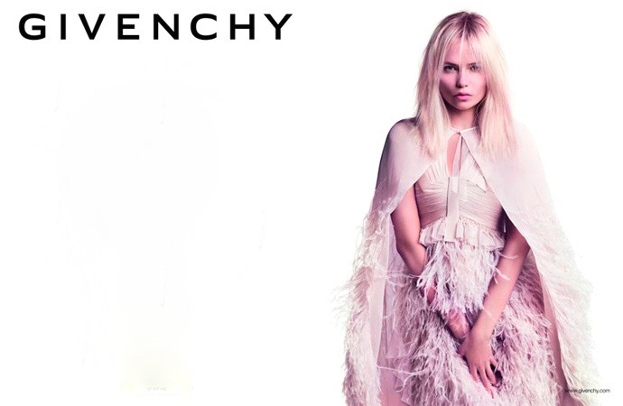

Slide 34
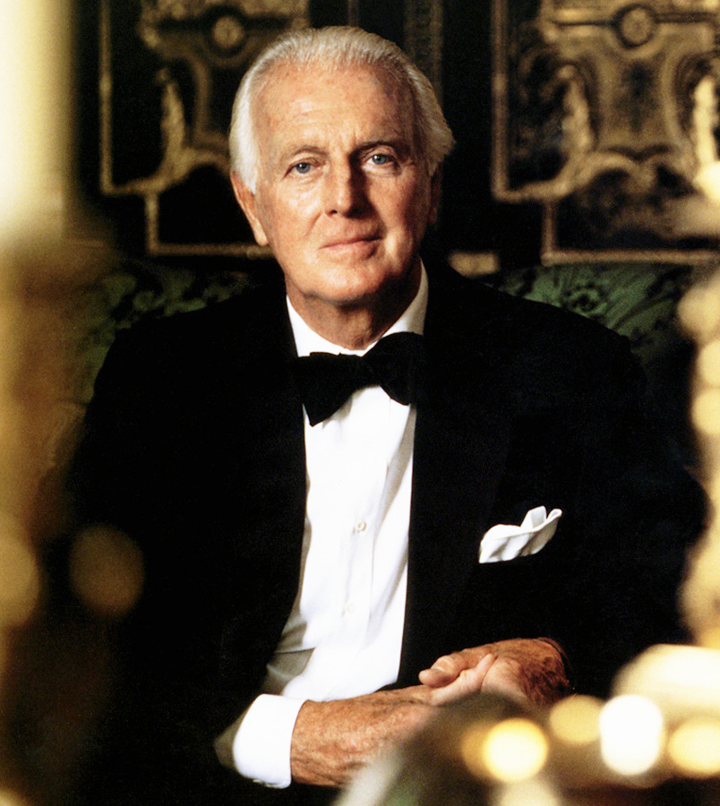
Что это такое?
Givenchy (произносится как Живанши)— французский модный дом, который создал в 1952 году Юбер де Живанши.
https://ru.wikipedia.org/wiki/Givenchy
https://wiki.wildberries.ru/brands/givenchy-2

Slide 35
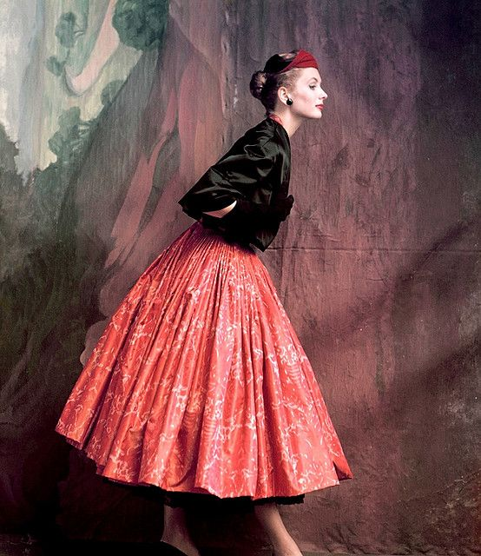
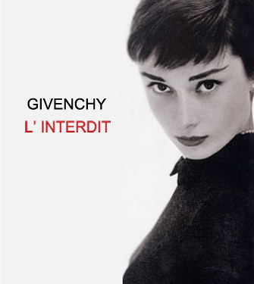
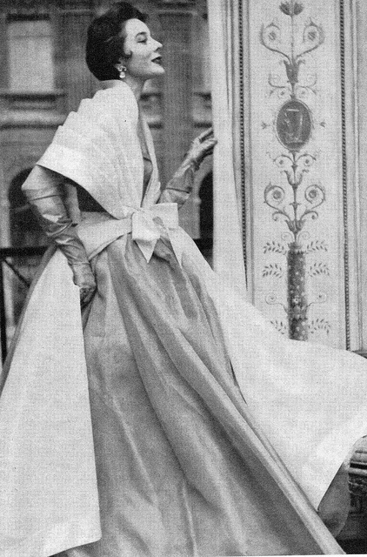
История бренда
1952 году Живанши открыл свой собственный Модный дом и презентовал первую коллекцию.
Спустя два года Юбер Живанши стал первым модным дизайнером, запустившим люксовую линию одежды ready-to-wear «Ginenchy Universite».
В 1953 году творения Юбера Живанши появились на обложке журнала Life.
В 1957 году маркой Givenchy был презентован первый аромат «L’interdit», лицом которого стала Одри Хепберн.

Slide 36

Этимология названия
Назван по имени своего основателя- Юбера де Живанши.

Slide 37
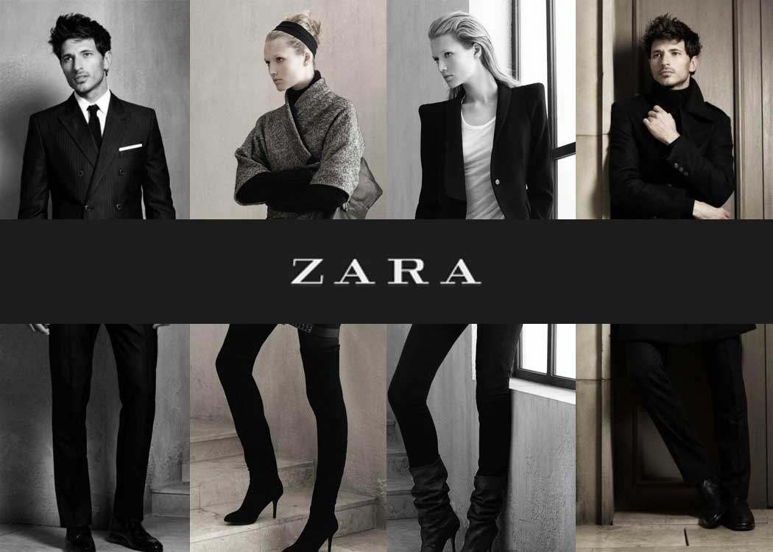

Slide 38
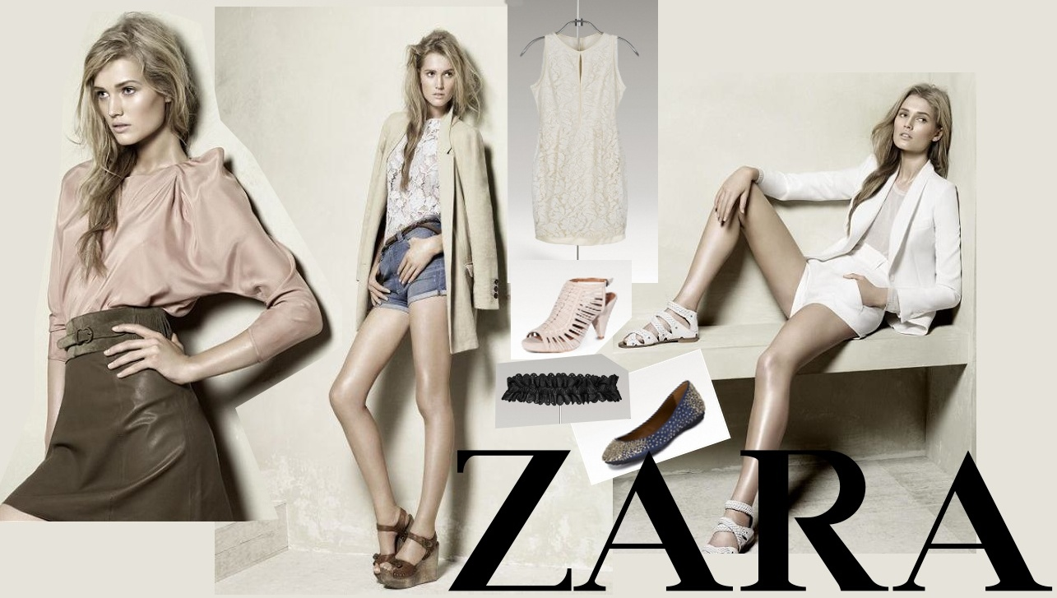
Что это такое?
За́ра — ведущая торговая сеть группы компаний Inditex, принадлежит испанскому магнату Амансио Ортеге.
https://wiki.wildberries.ru/brands/zara

Slide 39

История бренда
15 мая 1975 года в городе Ла-Корунья Амансио Ортега открыл свой первый магазин.
В нем была представлена скопированная с изделий ведущих модных домов одежда по сравнительно низким ценам.
В течение четырех лет после открытия первого магазина была создана сеть бутиков по всей Испании.
В последующих годах он открыл магазины в таких странах, как Франция, США, Португалия.

Slide 40

Этимология названия
Выбирая имя для своего бренда, Амансио Ортега хотел остановиться на варианте Зорба.
Так звали главного героя фильма «Грек Зорба», однако совсем недалеко от магазина существовал бар с подобным названием.
В итоге он взял буквы из уже готовой вывески и переставил их так, чтобы получилось что-то стоящее.
Также Зара с персидского переводится как золото.

Slide 41
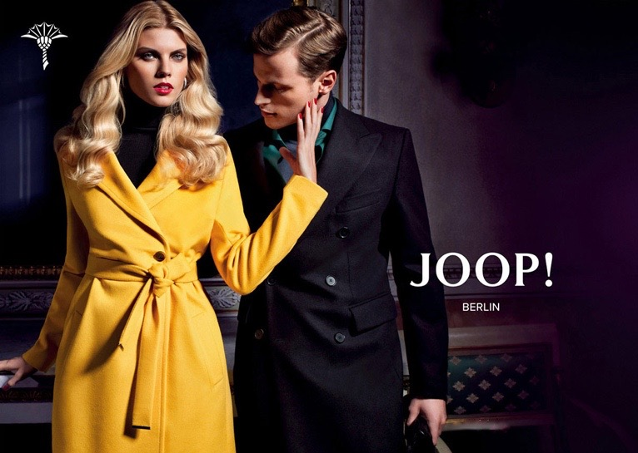

Slide 42
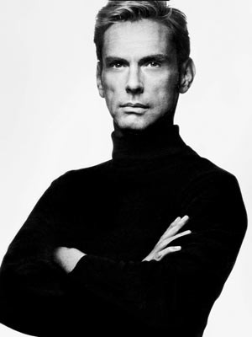
Что это такое?
JOOP! (Йооп) — немецкий бренд, основанный дизайнером Вольфганом Йоопом в 1981 году.
https://wiki.wildberries.ru/brands/joop

Slide 43
История бренда
К тому времени он был уже известным журналистом, пишущим о моде, а также дизайнером.
В 1978 году его коллекция изделий из меха имела большой успех.
В 1983 году Вольфганг Йооп и его торговая марка были награждены престижной премией «Fild’or».
Через год дизайнер стал лауреатом другой награды — «Золотая прялка».

Slide 44

Этимология названия
Назван в честь своего же основателя- Вольфгана Йоопа.

Slide 45
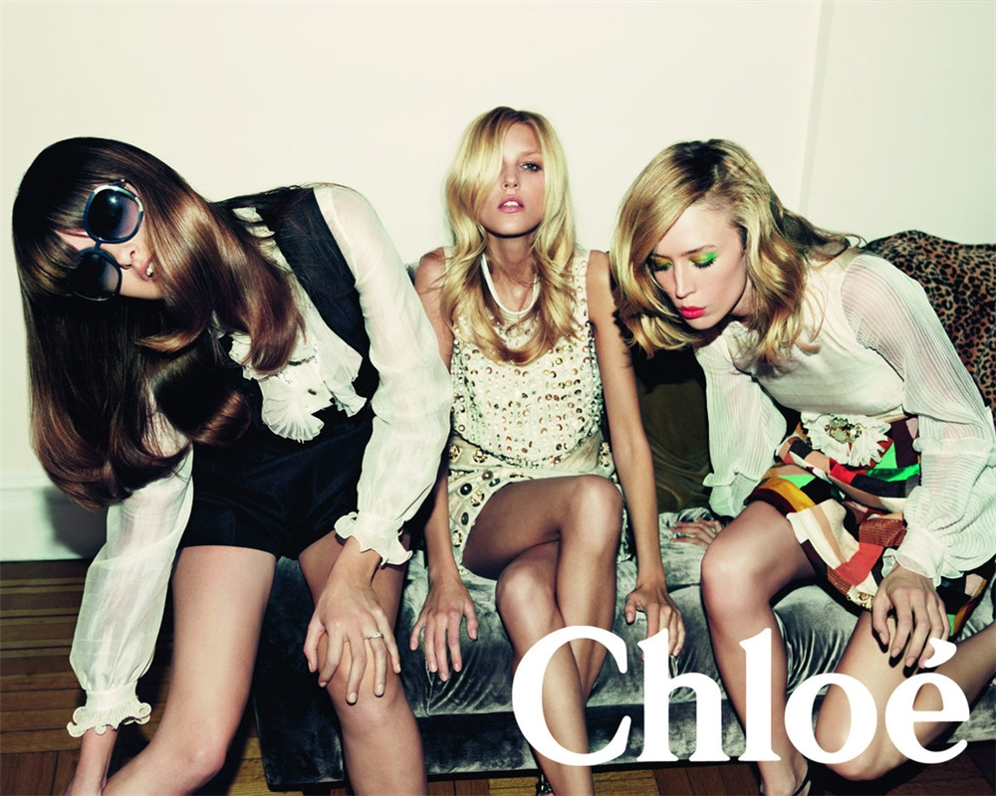

Slide 46

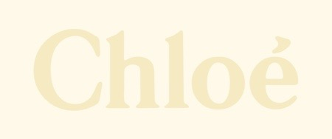
Что это такое?
Chloè (Клоэ́) — французский бренд, выпускающий одежду для женщин, аксессуары, парфюмерию.
https://wiki.wildberries.ru/brands/chloe

Slide 47
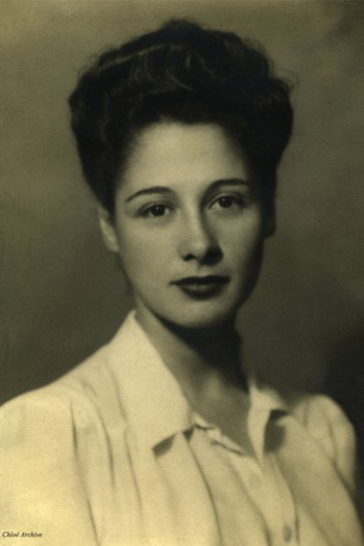
История бренда
Марку Chloe основала Габи Агьен (Gaby Aghion). Она была аристократкой и египтянкой по происхождению. Во Францию Габи переехала в 1945 году.
Затем Агьен сама сшила по своим рисункам шесть хлопковых платьев. Готовые изделия были выставлены на продажу в нескольких бутиках Парижа.

Slide 48
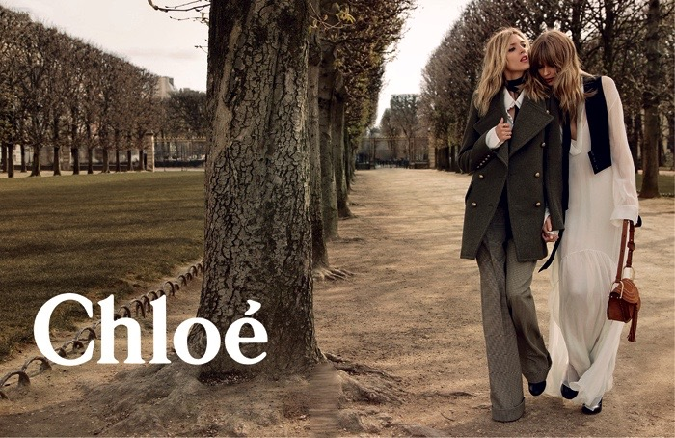
История бренда
Понемногу увлечение Габи начало приносить прибыль. Тогда прямо в собственном доме Агьен открыла небольшое ателье.
Наконец встал вопрос, какое название будет носить их небольшая компания.

Slide 49
Этимология названия
Габи Агьен решила, что ее имя не подходит, и тогда она обратилась к своей подруге Клоэ де Брюметон (Chloe de Brumeton) с просьбой назвать ателье ее именем.
Так в Париже в 1952 году был основан Дом Chloe.

Slide 50

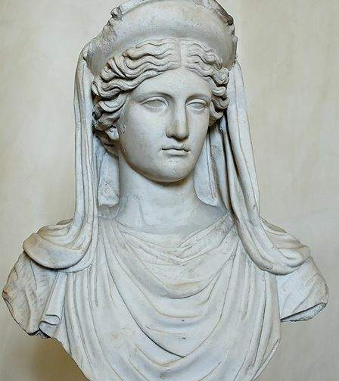
Этимология названия
Мало кому известно, что слово Chloè означает «зеленеющая». Так называли Деметру – греческую богиню плодородия и земледелия.

Slide 51
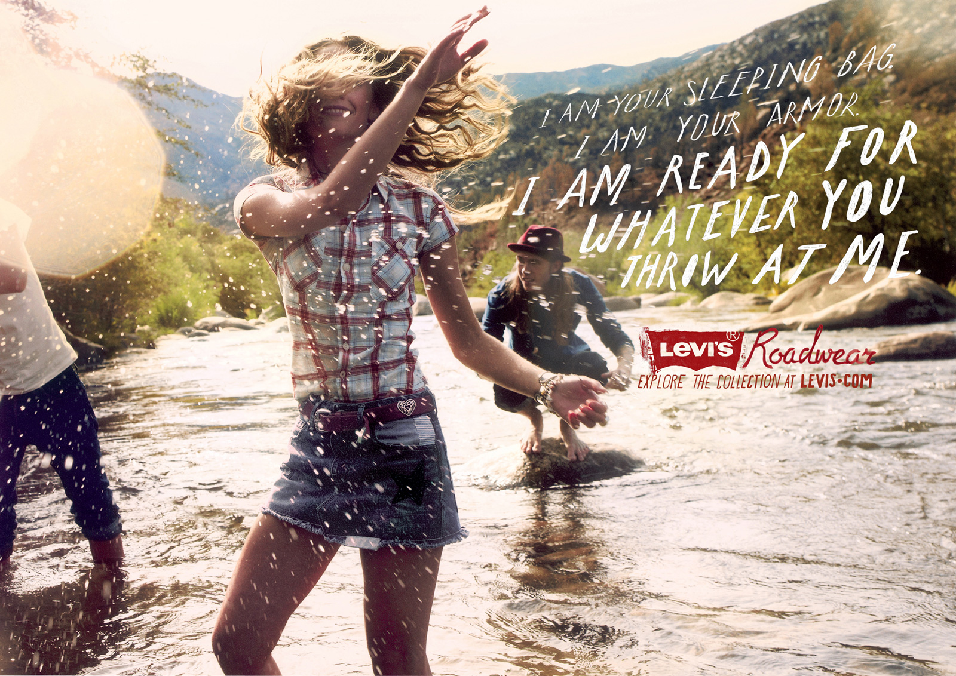

Slide 52

Что это такое?
Levi Strauss & Co. (произносится Ливай Страусс энд Компани /liːvaɪ ˈstraʊs/ ) — американская компания, основанная в 1853 году Ливаем Страуссом; известный производитель одежды (в первую чередь джинсовой) и обуви.
https://wiki.wildberries.ru/brands/levi’s

Slide 53
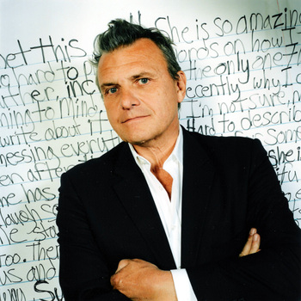
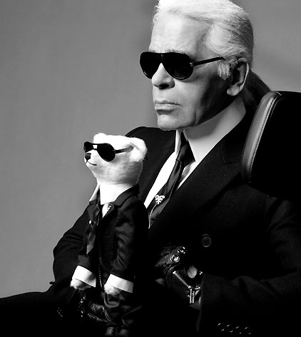
История бренда
MaxMara действует по успешной формуле, прибегая к услугам известных модельеров для создания своих коллекций.
Жан-Шарль де Кастельбажак
Карл Лагерфельд

Slide 54
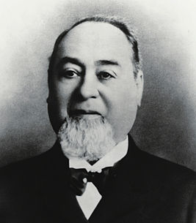
История бренда
Он был седьмым ребенком в семье Хирша Штрауса, имеющего еврейское происхождение, и немки Ребекки Хас.
Основатель бренда Лёб Штраус родился 26 января 1829 года в коммуне Буттенхайм, расположенной в Баварии, Германия.

Slide 55

История бренда
С середины 1830-х гг. в Германии царили антисемитские настроения, евреям нельзя было заниматься торговлей и земледелием.
В 1847год Лёб вместе со своей семьей отправился в Нью-Йорк.

Slide 56
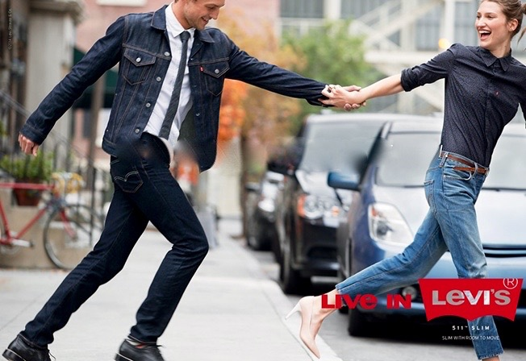
Этимология названия
К 1850 году Лёб Штраус сменил имя на Леви Стросс. Отсюда и пошло название всей компании.

Slide 57
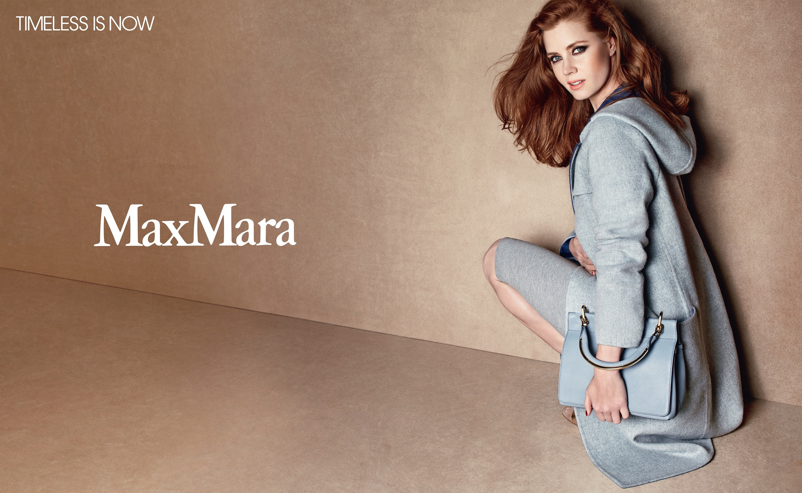

Slide 58

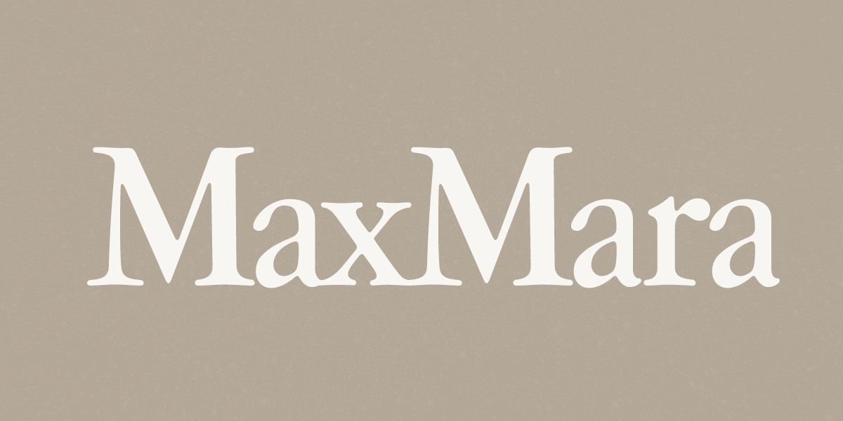
Что это такое?
MaxMara (Макс Мара) — итальянская дизайнерская компания, основанная в 1951 году.
https://wiki.wildberries.ru/brands/max-mara

Slide 59
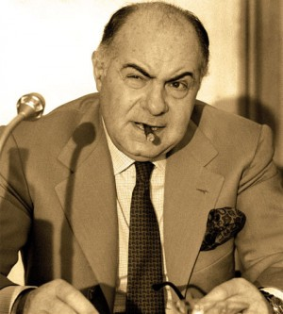
История бренда
Как и многие итальянские фирмы, MaxMara остаётся семейной компанией, хотя ни один из членов семьи не является модельером.
Детище Акилле Марамотти, компания MaxMara, была основана в 1951 году и стала одной из самых успешных компаний в Италии.

Slide 60

Этимология названия
Бренд получил свое название в честь основателя марки Ачилле Марамотти, использовавшего начальную часть своей фамилии и соединившего ее с префиксом (Max) для более международного звучания.

Slide 61


Slide 62
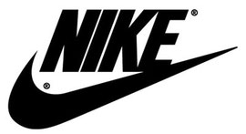
Что это такое?
Nike, Inc.(написание товарного знака по-русски — «Найк») — американская компания, всемирно известный производитель спортивной одежды и обуви.
https://ru.wikipedia.org/wiki/Nike
https://wiki.wildberries.ru/brands/nike

Slide 63
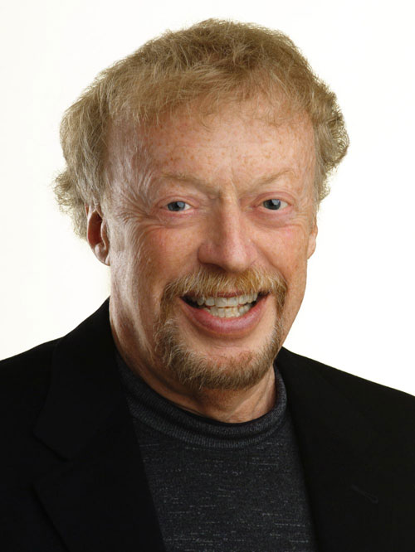
История бренда
В 1964 году обыкновенный студент Орегонского университета Фил Найт (Phil Knight) основал компанию Blue Ribbon Sports, которая потом превратилась в спортивную империю Nike.

Slide 64
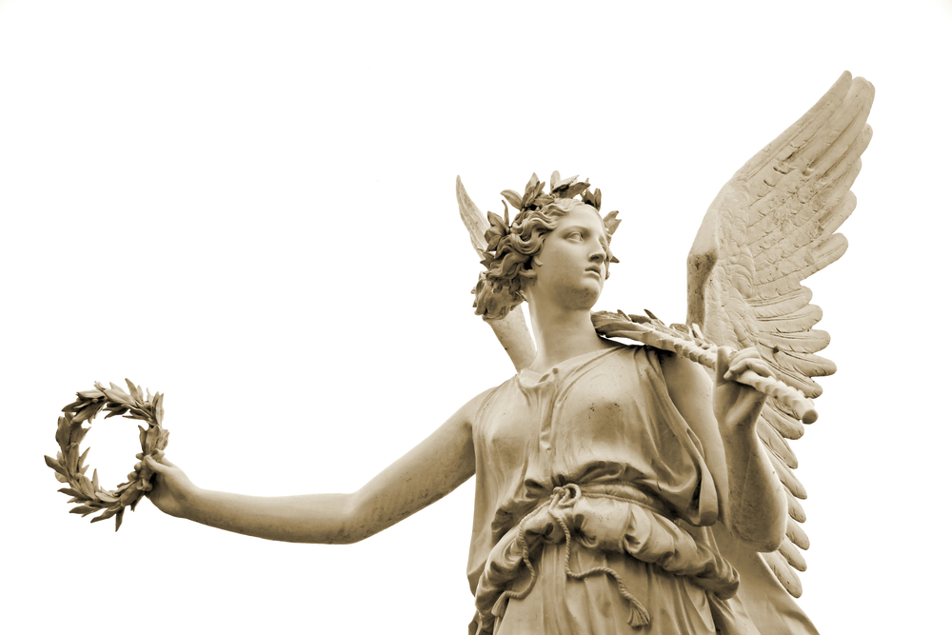
Этимология названия
Ни́ка (Ни́ке, др.-греч. Νίκη) — в древнегреческой мифологии богиня победы, дочь титана Палланта и Стикс.

Slide 65
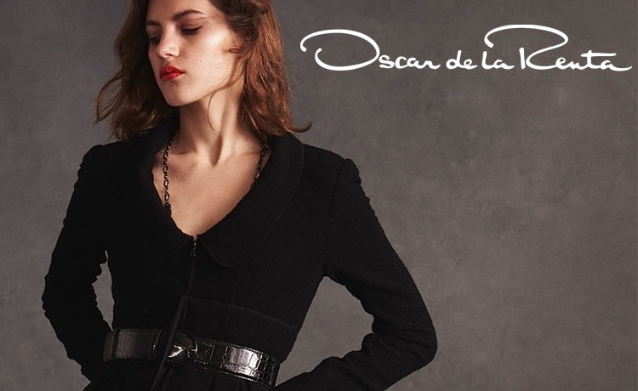

Slide 66
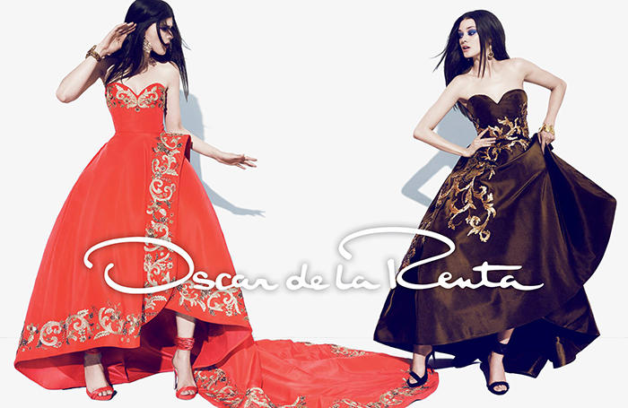
Что это такое?
Oscar de la Renta– знаменитый американский бренд.
https://wiki.wildberries.ru/brands/oscar-de-la-renta

Slide 67

История бренда
Молодой человек был немало удивлен этому, но ответил согласием. Еще больше он удивился, когда фотография девушки появилась на обложке известного журнала «Life» именно благодаря платью, созданному Оскаром.
История всемирно известной марки началась благодаря созданию одного платья.
Однажды Оскар получил весьма заманчивое предложение.
Это был заказ на создание выпускного наряда для дочери посла Соединенных Штатов.

Slide 68
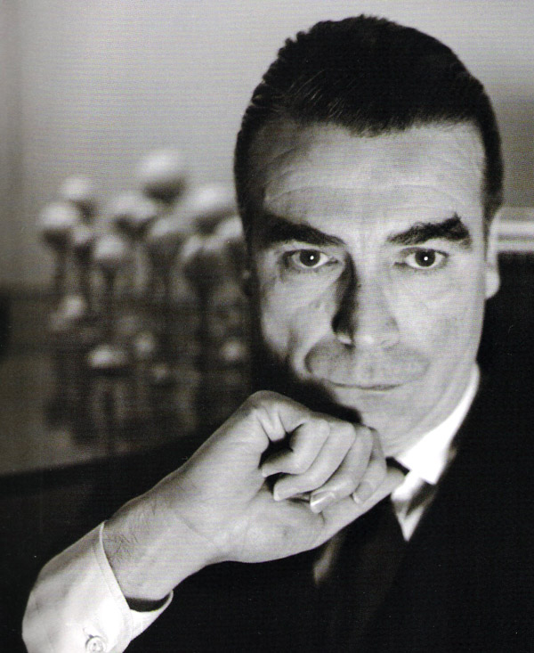
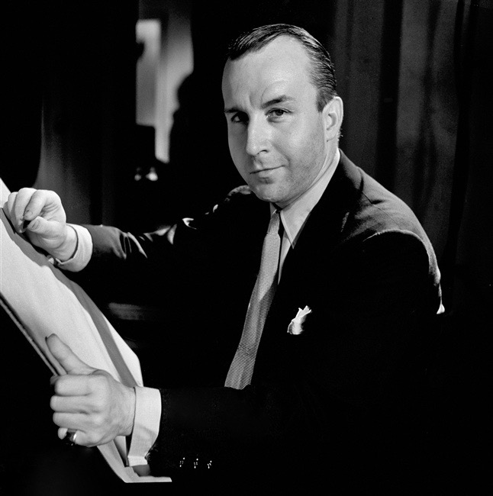
История бренда
Кристобаль Баленсиага, самый известный испанский дизайнер тех лет, обратил внимание на молодого человека и сделал его своим учеником.
Спустя несколько лет Оскар отправляется в Париж, чтобы стать там ассистентом модельера Антонио Кастильо.
Антонио Кастильо
Кристобаль Баленсиага

Slide 69

История бренда
Начинающий модельер также сотрудничает с легендарным Домом моды Сhristian Dior.
Затем в 1965 году в Нью-Йорке открылся Дом моды Oscar de la Renta.
Новый бренд находится под покровительством барона де Гунцбурга (Baron de Gunzburg) наряду с Bill Blass и Calvin Klein.

Slide 70
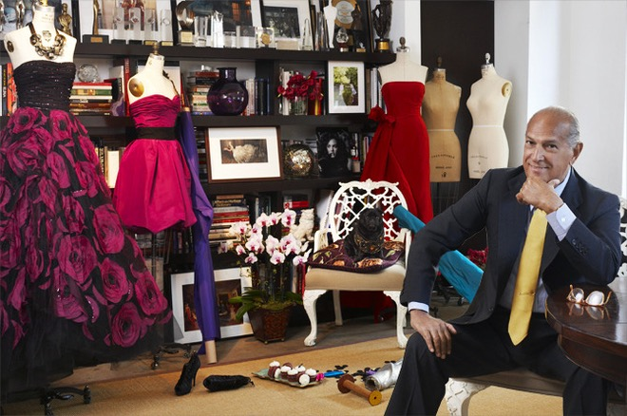

Этимология названия
Назван по имени своего основателя — одного из ведущих дизайнеров современности.

Slide 71


Slide 72

Что это такое?
Pandora (читается как Пандо́ра) — ювелирный дом, основанный в Дании в 1982 году супругами Пером и Винни Эневолдсен.
https://ru.wikipedia.org/wiki/Pandora_(ювелирный_дом)

Slide 73


История бренда
Идею ждет успех на датском рынке, спрос на продукт начинает расти, и PANDORA выходит на новые рынки
В 1982 году молодой ювелир Пер Эниволдсен и его жена Винни открывают в центре Копенгагена небольшой магазин, где представлены оригинальные украшения ручной работы.
В 2000 году компания PANDORA представляет новую концепцию браслетов со сменными подвесками-шармами.

Slide 74

Этимология названия
Пандора (др.-гр. Πανδώρα — «всем одарённая», или вседающая) — первая женщина, созданная по велению Зевса в наказание людям за похищение для них Прометеем огня.

Slide 75

Этимология названия
В новое время стала крылатой фраза «Открыть ларец Пандоры», что означает совершить действие с необратимыми последствиями (обычно негативными).
Любопытная, она открыла полученный от Зевса сосуд (πιθος) (ящик Пандоры), из которого тут же по миру разлетелись все несчастья и бедствия, а под захлопнутой крышкой осталась на донышке одна надежда.

Slide 76


Slide 77


Что это такое?
Nina Ricci — французский дом высокой моды, основанный в 1932 году в Париже модельером Ниной Риччи по совету и поддержке ее сына, Роберта Риччи.
https://ru.wikipedia.org/wiki/Nina_Ricci

Slide 78


История бренда
В 1932 году Нина Риччи вместе с сыном Робером основали бренд Nina Ricci.
В начале 1930-х гг. сын Нины Риччи предложил ей создать собственный бренд.
Нина Риччи
Робер Риччи

Slide 79

Этимология названия
В 1904 Мария Ниелли вышла замуж за цветочника Лиуджи Риччи, с которым познакомилась на автобусной остановке.
Дизайнер поменяла свое прежнее имя: Мария на Нину, как ее звали дома, и взяла фамилию мужа.

Slide 80



Slide 81

Что это такое?
s.Oliver (Эс Оливер или Сэр Оливер) – немецкий бренд, специализирующийся на создании одежды, обуви и аксессуаров для мужчин, женщин и детей.
https://wiki.wildberries.ru/brands/s-oliver

Slide 82



История бренда
В 1987 году была основана компания Oliver Twist Textilhandels GmbH.
В этом же году Фрайер приобрел компанию Chicago Jeansmoden, которая была переименована в KNOCKOUT Textilhandels GmbH.
С 1997 года s.Oliver стали выпускать по 12 коллекций в год, начав работать по принципу fast fashion.
С 1999 года началось активное расширение розничной торговли бренда.
Бренд Sir Oliver был основан предпринимателем Берндом Фрайером в 1969 году в Вюрцбурге, Германия.

Slide 83




Этимология названия
Тогда был открыт первый магазин марки, получивший свое название в честь любимого литературного героя Фрайера Оливера Твиста из одноименного произведения Чарльза Диккенса.
Чарльз Диккенс

Slide 84

Этимология названия
Приставка «сэр» в названии бренда появилась как дань уважения британской моде, на которую ориентировался Берндом Фрайер при создании своих коллекций мужской одежды.

Slide 85

«Life is the game and we know which one!»

Slide 86

Что это такое?
Umbro PLC — британский производитель и поставщик спортивной одежды и экипировки, расположенный в районе Чидл, Большой Манчестер, Англия.
https://ru.wikipedia.org/wiki/Umbro
https://wiki.wildberries.ru/brands/umbro

Slide 87


История бренда
Бренд появился в 1920 году в английском городке Уимслоу (Wilmslow).
Его основателями считаются предприниматель Харольд Хамфри (Harold Humphreys) и его родной брат, Вэллес Хамфри.
Харольд Хамфри
Вэллес Хамфри

Slide 88

Естественно, для спортивной компании лучшей рекламой служили победы клубов, которые носили форму ее производства.

Slide 89

Этимология названия
Изначально братья дали компании название Humphreys Brothers, но спустя четыре года решили сократить его до Umbro (Humphreys Brothers).

Slide 90


Slide 91

Что это такое?
Fendi — итальянский дом моды, специализирующийся на выпуске одежды, изделий из кожи и меха, аксессуаров и парфюмерии.
https://ru.wikipedia.org/wiki/Fendi
https://wiki.wildberries.ru/brands/fendi

Slide 92

История бренда
Компания Fendi была основана в 1925 году в Риме молодой семейной парой, Адель и Эдуардо Фенди.
Супруги занимались пошивом изделий из меха и кожи.

Slide 93


История бренда
В послевоенной Италии их бизнес стал настолько успешным, что в скором времени Адель и Эдуардо открывают свой первый бутик сумок и кожгалантереи на Виа дель Плебисцита.

Slide 94

Этимология названия
Назван по фамилии своих основателей.

Slide 95


Slide 96

Что это такое?
Cerruti (Черру́ти) – итальянский Дом моды, основанный легендарным кутюрье Нино Черутти в 1867 году.
Cerruti (Черру́ти) – итальянский Дом моды, основанный легендарным кутюрье Нино Черутти в 1867 году.
https://wiki.wildberries.ru/brands/cerruti

Slide 97



История бренда
Братья Черрути – Стефано, Антонио и Квинтано – основали небольшое семейное предприятие в городке Биелла (Пьемонт, Италия .
1950-е. Внезапная смерть отца сделала молодого Нино Черрути владельцем крупной текстильной компании.
1957 год. Нино Черрути создал свою первую коллекцию одежды для мужчин, которая была высоко оценена модными экспертами.
1967 год. Основан бренд Черутти.

Slide 98

Этимология названия
Назван в честь своего же основателя- Нино Черутти.

Slide 99


Slide 100

Что это такое?
Chanel S. A. (произносится Шане́ль) — французская компания по производству одежды и предметов роскоши, основанная модельером Коко Шанель в начале XX века.
https://ru.wikipedia.org/wiki/Chanel
https://wiki.wildberries.ru/brands/chanel

Slide 101


История бренда
Квартира Бальзана стала идеальным местом для того, чтобы ввести в высшее общество новую моду на одежду, которую изготавливала Шанель в своем небольшом ателье.
В 1909 году в квартире Этьена Бальзана Габриэль Шанель открыла небольшой магазин, ставший начальным шагом к одной из величайших мировых империй моды.

Slide 102


История бренда
Конструкции предметов гардероба от Chanel отличались простотой и были лишены чрезмерной роскоши.
В 1915 году слава Chanel разнеслась по всей Франции. Ее одежда благодаря своей лаконичности и практичности стала невероятно популярна у женщин.

Slide 103


Этимология названия
Назван по фамилии своей же основательницы- Коко Шанель.

Slide 104


Slide 105

Что это такое?
«ЭКОНИКА» — первая российская модная обувная сеть, создающая коллекции обуви и аксессуаров исключительно для женщин.
https://ru.wikipedia.org/wiki/Эконика_(сеть_обувных_каскетов)

Slide 106

История бренда
Сеть обувных салонов «Эконика», входящая в состав группы компаний «Новард», существует на рынке с 1992 года.

Slide 107


Этимология бренда
В название своего начинания - «Эконика» - основатели вложили все свои ожидания, ведь составили его из двух греческих слов: "экономика" и "Ника" - богиня победы.

Slide 108
Примечания
https://wiki.wildberries.ru
https://ru.wikipedia.org/wiki/Заглавная_страница
Марк Григорьевич Блау. «Судьба эпонимов. 300 историй происхождения слов. Словарь-справочник»

